Slide 1
RICERCA STORICO-ARCHIVISTICA MUSEO MARTINITT E STELLINE
CLASSE III KA SECONDO GRUPPO

Slide 2
STORIA MARTINITT
Era la Chiesa a quel tempo che si occupava dell’assistenza dei cittadini e teneva sotto il proprio controllo la maggioranza degli istituti di carità.
L’orfanotrofio meneghino dei Martinitt ospitò numerosi orfani milanesi dal 1533 alla metà degli anni 70 del ‘900
Venne fondato nel 1532 da Gerolamo Emiliani per volere di Francesco II Sforza
La prima sede dell’istituto si trovava nei pressi della chiesa di S. Martino a Milano, da qui il nome Martinitt

Slide 3
STORIA MARTINITT-Dal 1772
Nel 1772 Maria Teresa D’Austria fece spostare gli orfani nella nuova sede di San Pietro in Gessate
Negli anni più prossimi all’Unità d’Italia, ovvero dal 1861, l’istituto dei Martinitt fu unito a quello delle Stelline e al Pio Albergo Trivulzio sotto un unico consiglio ed un unico apparato burocratico
Ad oggi esiste a Milano un museo interattivo dedicato ai Martinitt e alle Stelline che, tramite un percorso interattivo, coinvolge il visitatore all’interno della vita dell’orfanotrofio.

Slide 4
STORIA MARTINITT- Educazione all’interno dell’istituto
L’orfanotrofio venne inizialmente fondato con l’obiettivo non solo di occuparsi dell’educazione degli orfani, ma soprattutto di formare una generazione di giovani retti e disciplinati che non finissero per condurre un vita dissipata dedita al crimine e al vagabondaggio
Dalla metà del 1772, con la nuova sede dell’orfanotrofio, venne introdotta la possibilità per i ragazzi di imparare un mestiere per potersi poi inserire nel mondo del lavoro una volta dimessi
Nonostante la grande opportunità lavorativa che la struttura offriva agli orfani, non si può omettere che l’educazione impartita fosse estremamente rigida, fatta di regole ferree
Dal 1861, nonostante i cambiamenti inevitabili che il tempo portò con sé, rimase costante all’interno dell’orfanotrofio l’ideale che ci fosse un nesso assai stretto tra una buona istruzione e la possibilità di ottenere un riscatto sociale

Slide 5
RISCATTO SOCIALE
Angelo Rizzoli, che all’interno dell’orfanotrofio aveva appreso il mestiere di tipografo, fondò l’omonima casa editrice nell’anno 1909
Leonardo Del Vecchio, proprietario dal 1961 di Luxottica, azienda leader nella produzione e vendita di occhiali e lenti.
Innocente Besozzi, che aveva appreso il mestiere di tipografo, all’uscita dall’orfanotrofio è riuscito a diventare uno degli esponenti più competenti nel suo ambito

Slide 6
TARCISIO PASTORI
Nato a Gorla il 24 Novembre 1919
Ammesso il 21 Ottobre 1929 e dimesso il 21 Novembre 1936
Orfano di Giovanni Pastori e Broglia Ernesta, entrambi morti all’età di 39 anni, il primo di meningite, la seconda di tubercolosi. La madre era una casalinga, mentre il padre un carrettiere
Terzo di quattro figli maschi: Mario, nato nel 1914, Francesco, nato nel 1918 e Mario, nato nel 1922
Domiciliato in via Ottaviano Vimercati 15 Milano
Ha avuto due tutori: inizialmente il nonno Cesare Pastori e in seguito lo zio Giacomo Pastori
«…durante il combattimento Pastori cadeva sul campo dopo essere stato colpito da una raffica di mitraglia, è spirato nelle mie braccia senza poter dire una parola dato che era stato colpito alla gola. Ora giace nella camera ardente del nostro battaglione con altri marinai che come lui sono saliti nel cielo degli eroi […]»
-stralcio di una lettera inviata da un suo commilitone
Chiara Mazzolatti

Slide 7
ADRIANO PECCENINI
Nato il 3 Gennaio 1916
Ammesso il 2 Novembre 1925 e dimesso il 2 Dicembre 1927
Orfano di padre, Giovanni Peccenini, deceduto in guerra all’età di 28 anni, svolgeva il mestiere di parrucchiere. La madre, ancora in vita, era una ricamatrice
Aveva un fratello, Luciano Peccenini
Era domiciliato in Via Tiraboschi, Milano
La tutrice era la madre, Lea Nicola
Gaia Zanaboni

Slide 8
FERRUCCIO PATRONO
Nato a Crusinallo, nei pressi di Novara, l’11 Giugno 1923
Ammesso il 15 Settembre 1930 e dimesso il 12 Dicembre 1933
Orfano di padre, Giovanni Patrono, meccanico, morto quando l’orfano aveva cinque anni
Aveva un fratello, Dino Patrono, anch’egli ricoverato nell’istituto, deceduto all’interno
Fu battezzato nella Parrocchia di Santa Maria della Passione
La madre, Severina Giacomini, era la tutrice e faceva la sarta
« Cara mamma, io ho voglia di venire a casa e sarò sempre a casa per quasi tre mesi. Vieni a prendermi per venire a casa tre mesi. Io voglio sempre stare a casa.»
Matilde Bellinato

Slide 9
DINO PATRONO
Nato a Crusinallo, Novara, il 25 Maggio 1922
Ammesso il 15 Settembre 1930 e deceduto all’interno il 23 Settembre 1935
Orfano di padre, Giovanni Patrono, meccanico, morto quando l’orfano aveva sei anni
Aveva un fratello, Ferruccio Patrono, anch’egli ricoverato nell’orfanotrofio
La madre, Severina Giacomini, era la tutrice e faceva la sarta
Arianna Genesio

Slide 10
«….. L’orfano Dino Patrono morì il 23 Settembre del 1935 insieme all’amico Morlandi Luigi, anch’egli orfano dimorante all’interno dell’Orfanotrofio maschile di Milano.
I due annegarono la mattina del 23 settembre verso le ore 9 nella cava detta «Laghetto di Redecesio» in Comune di Segrate.
Il fatto è avvenuto in seguito ad una gita comandata dal signor istitutore Oreste Morelli, il quale portò un gruppo di 36 organi della II sezione insieme agli scolari delle Regie scuole dell’Ortica e di Lambrate a giocare a bocce nell’osteria sul margine sud ovest della cava.
I due scolari avrebbero chiesto licenza di assentarsi al fine di soddisfare i loro bisogni e allontanandosi di 300 metri disobbedirono alle indicazioni dell’istruttore si gettarono in acqua per fare un bagno.
Per via della stagione fredda, l’acqua era ghiacciata e i due ragazzi, presi da un improvviso malore, ben presto scomparirono nelle gelide acque.»

Slide 11
INDICE PRIMA SERIE
Lavoro uomini (totale casi analizzati 49)
Lavoro donne (totale casi analizzati 12)
Lavoro orfani (totale casi analizzati 12)
Orfano di (totale casi analizzati 69)
Media morte del padre (totale casi analizzati 28)
Composizione famigliare (totale casi analizzati 67)
Parrocchia di appartenenza (totale casi 37)

Slide 12
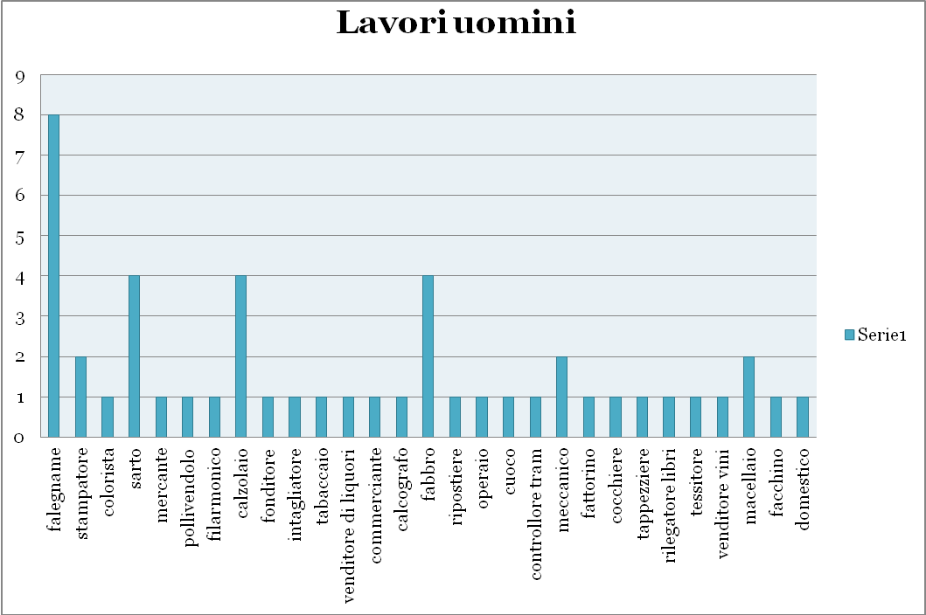

Slide 13
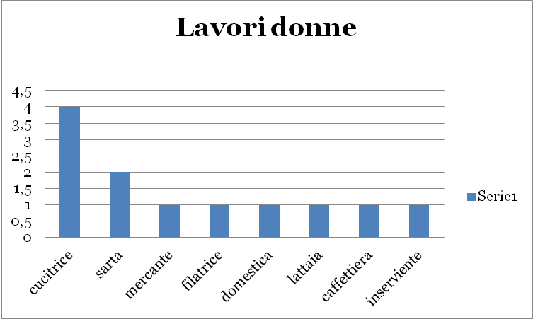

Slide 14
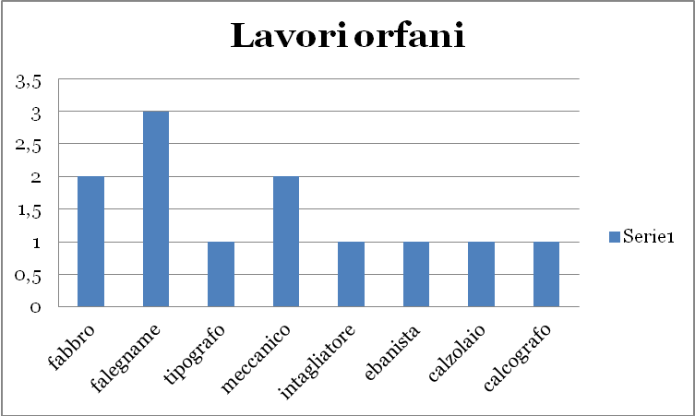

Slide 15
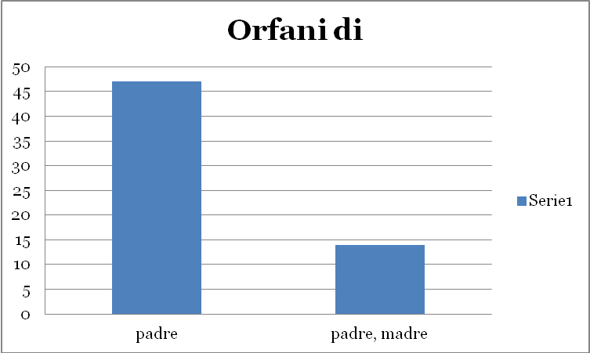

Slide 16
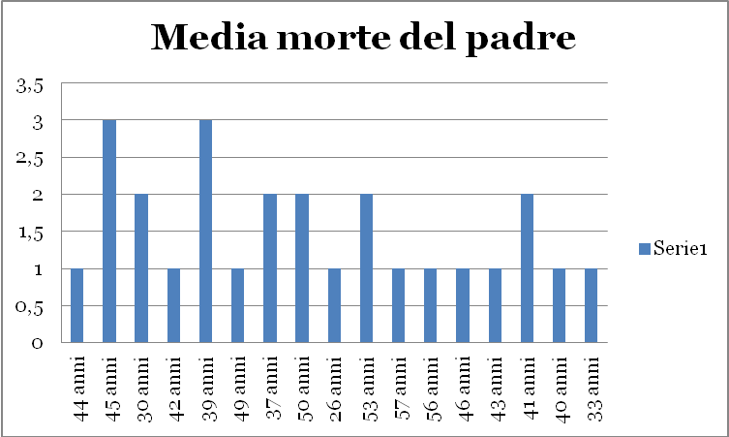

Slide 17
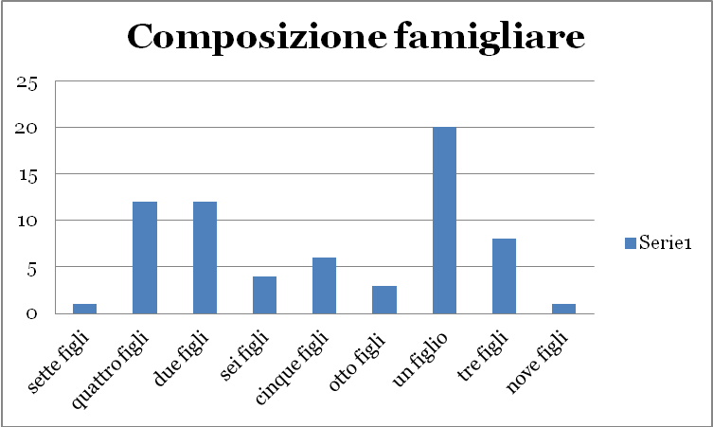

Slide 18
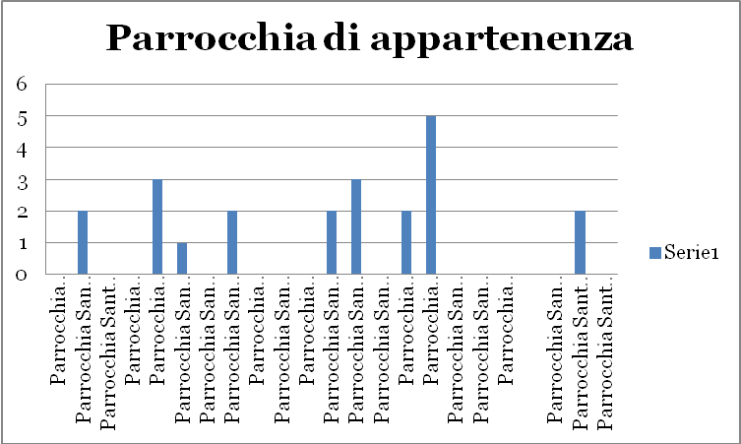

Slide 19
INDICE SECONDA SERIE
Lavoro uomini (totale casi 23)
Lavoro donne (totale casi 23)
Lavoro orfani (totale casi 15)
Orfano di (totale casi 33)
Media morte del padre (totale casi 12)
Composizione famigliare (totale casi 33)
Parrocchia di appartenenza (totale casi 7)

Slide 20
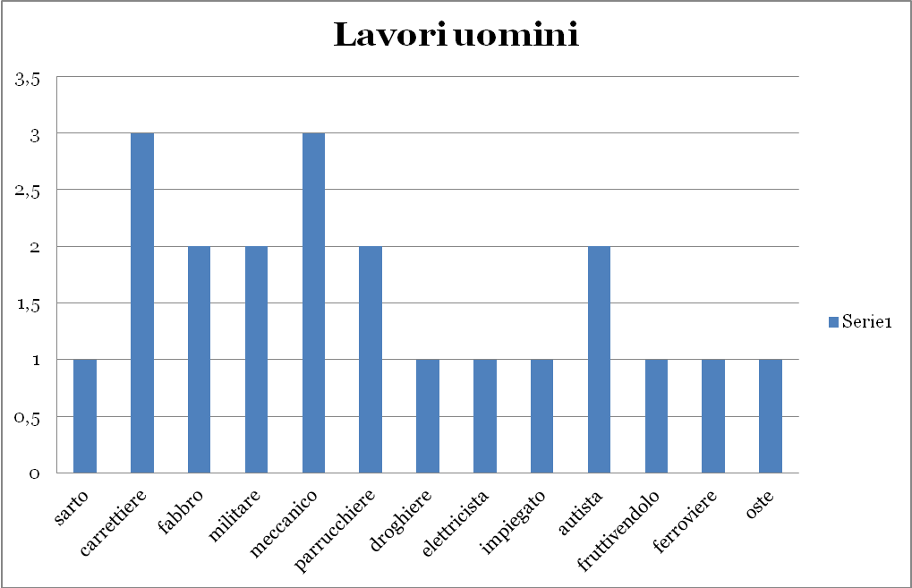

Slide 21
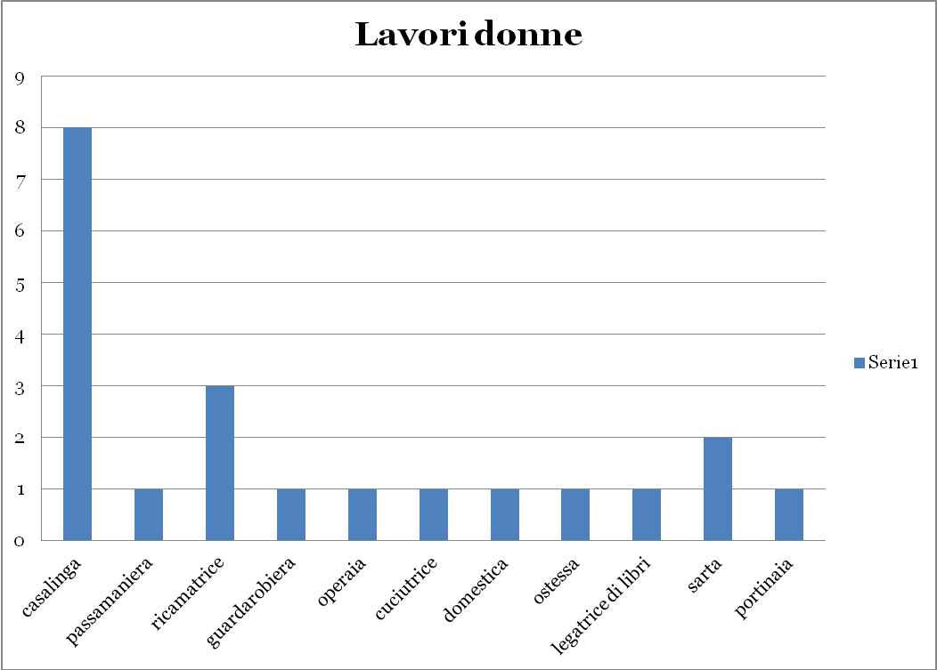

Slide 22
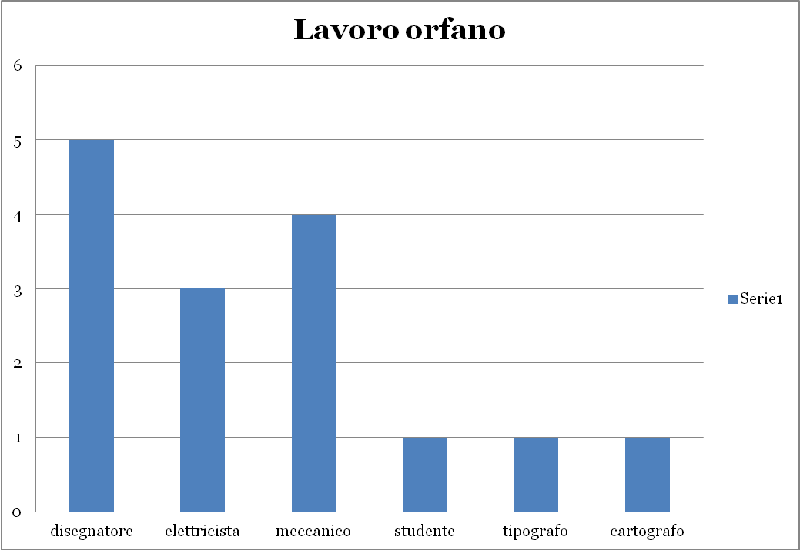

Slide 23
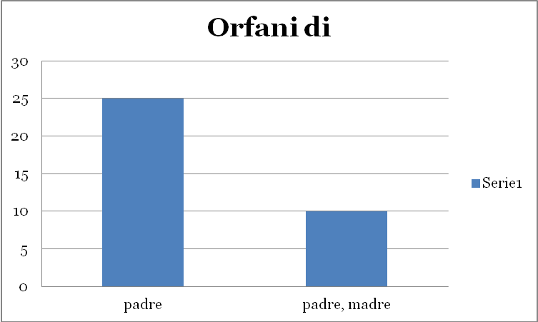

Slide 24
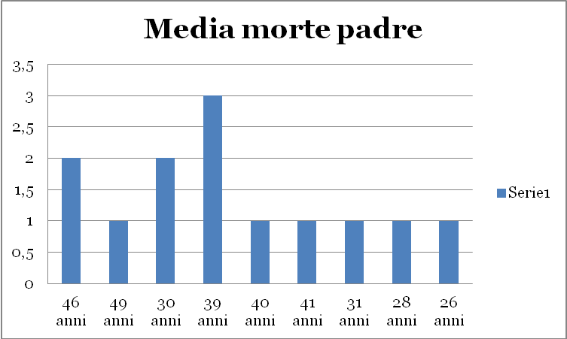

Slide 25
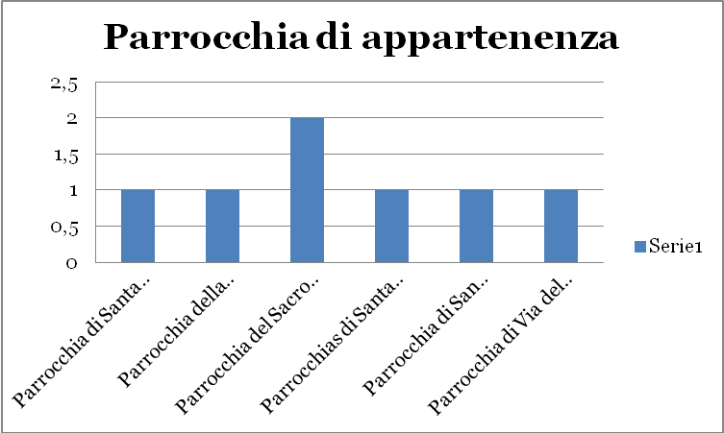

Slide 26
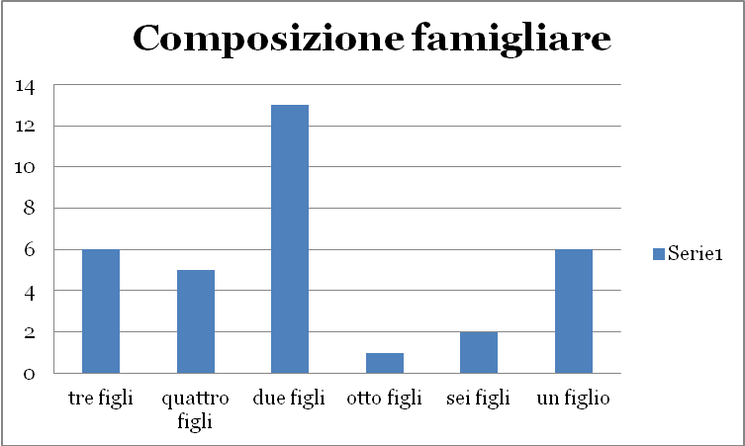

Slide 27
A cura di:
Matilde Bellinato
Arianna Genesio
Chiara Mazzolatti
Gaia Zanaboni

